Slide 1
MHW1
Claudio Musmeci
O46002056
27/03/2021

Slide 2
Descrizione del progetto
Realizzare un’interfaccia di un sito web da collegare al progetto di database (basato sul mondo della moda)
Trovare dei modelli
Trovare delle sfilate
Transazioni con negozi

Slide 3
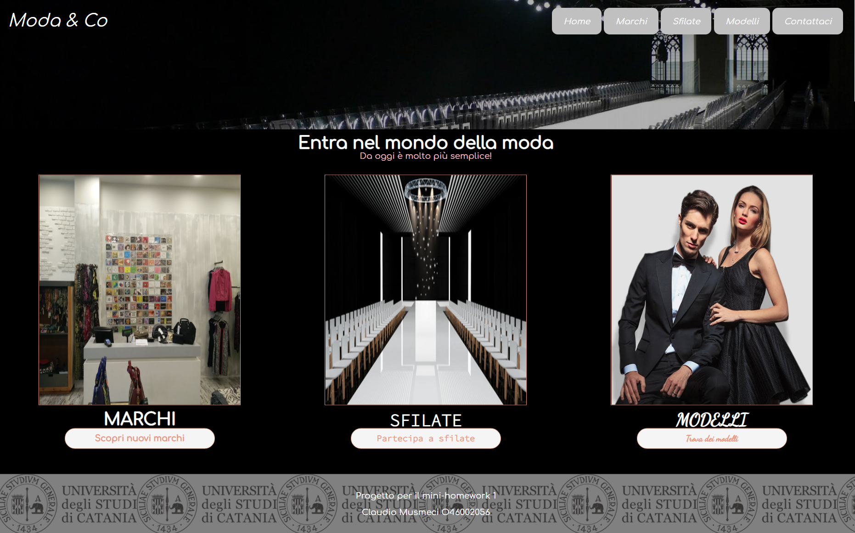
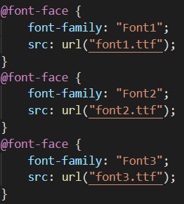
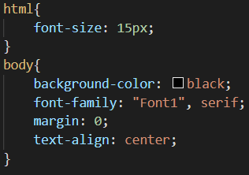
Layout complessivo HTML+CSS

Slide 4

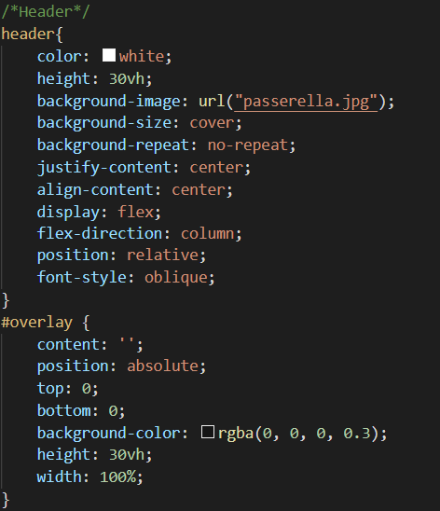
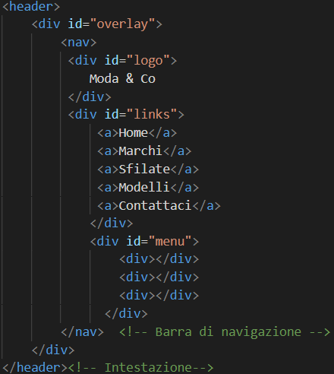
Header

Slide 5
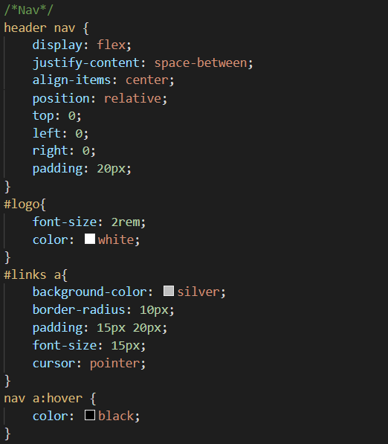
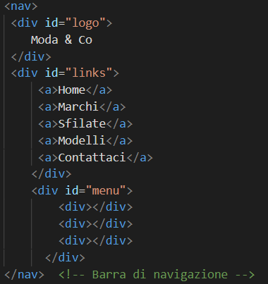
Menù navigazione

Slide 6
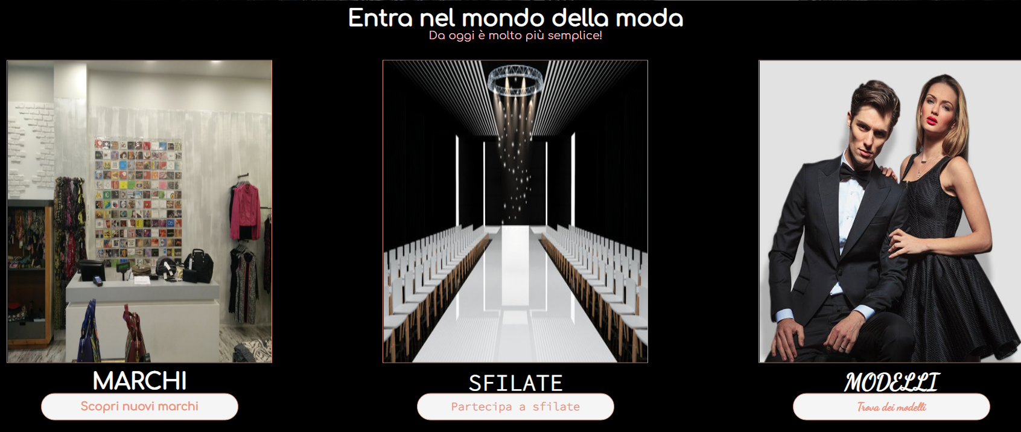
Sezione contenuti

Slide 7
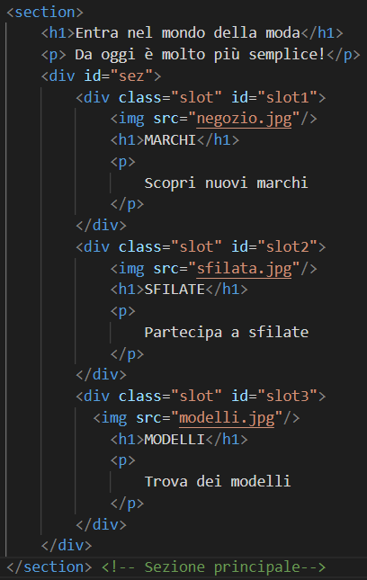

Slide 8

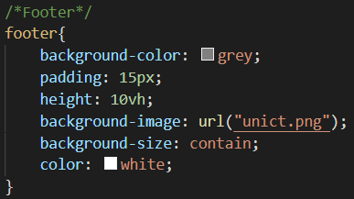
Footer

Slide 9
